Slide 1
代码复用攻击及防御介绍
陈李维
中国科学院 信息工程研究所

Slide 2
主要内容
代码复用攻击
ret2libc
ROP
JOP
对代码复用攻击的防御
ASLR
CFI
总结

Slide 3
主要内容
代码复用攻击
ret2libc
ROP
JOP
对代码复用攻击的防御
ASLR
CFI
总结

Slide 4
研究背景
不可执行位保护（NX或DEP）的提出，从理论上彻底解决了代码注入攻击，也就终结了对代码注入攻击及其防御技术的学术研究。
为了绕过NX保护，研究者提出了一种新的攻击方法，代码复用攻击（代码重用攻击），成为目前最为主流的一种攻击方法，也是学术界研究的热点问题。

Slide 5
代码复用攻击的原理
代码复用攻击（Code Reuse Attack，CRA），复用计算机系统内部已有的代码，将已有的代码重新组合，形成具有一定功能的恶意代码，从而对计算机系统进行攻击。

Slide 6
配件
一段系统中已有的、可以被攻击者复用的代码，就被称为一个配件（gadget）。
配件是代码复用攻击的基本单元，具有以下特征：
具有一定的功能
比如，一个加法操作、一个内存访问操作等。
以间接跳转指令为结尾。
可用的配件分布在内存中的不同位置。为了从一个配件跳转到下一个配件，需要利用间接跳转指令来劫持控制流。
配件的长度很短
避免引入不相关的指令，破坏攻击操作。

Slide 7
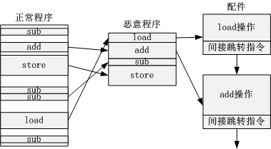
配件链
将配件按照一定的顺序组成配件链，就形成了具有攻击能力的恶意代码。
通过配件末尾的间接跳转指令将不同的配件链接在一起。

Slide 8
代码复用攻击的过程
代码注入攻击的过程：
构造恶意代码
注入恶意代码
执行恶意代码
代码复用攻击的过程：
构造配件链（配件链相当于恶意代码）
执行配件链

Slide 9
代码复用攻击的过程
构造配件链
寻找合适的配件。按照特定的攻击需求，从系统已有代码中寻找具有特定功能的配件。
构造配件链。将寻找到的配件按照一定的顺序串联起来，形成具有一定功能的配件链。

Slide 10
代码复用攻击的过程
执行配件链
首先，将配件链中所有配件的地址全部注入到系统内存中。
然后，利用内存漏洞，劫持控制流，让系统按照配件的地址，依次执行配件链中的不同配件的指令，最终完成代码复用攻击。
注：所有代码的地址都是固定的（上一讲的内容）。

Slide 11
代码复用攻击和代码注入攻击的比较
代码注入攻击：
向系统中注入恶意代码。
劫持一次控制流，让系统跳转到恶意代码执行。
代码复用攻击：
向系统中注入的数据全部是真正的数据，而不是指令，其中包括配件的地址和配件指令所需要的输入。因此，能够绕过不可执行位保护。
配件全部都是系统中已有的代码。
需要一直劫持控制流，让控制流在不同配件之间频繁的跳转。

Slide 12
代码复用攻击的分析
代码复用攻击的优点：
攻击的隐蔽性更强。
完全复用系统已有代码，能够绕过不可执行位保护。
代码复用攻击已经被证明是图灵完备的攻击。
由于系统中有大量的可用代码，因此可以从中找到足够多的各种各样的配件，足够攻击者完成任意的操作。

Slide 13
代码复用攻击的分析
代码复用攻击的缺点：
攻击的复杂性较高。
相对于代码注入攻击直接让运行注入的恶意代码，代码复用攻击需要攻击者构造配件链，精心控制控制流，让系统准备的在不同配件之间跳转，加大了攻击者的攻击难度。
对内存漏洞的利用更加复杂。
代码注入攻击只需要劫持一次控制流，代码复用攻击需要劫持多次控制流。

Slide 14
代码复用攻击的分析
结论：
相对于代码注入攻击，代码复用攻击的隐蔽性更强，对代码复用攻击的防御变得更加困难。
另一方面，代码复用攻击的复杂度也提高了，攻击者进行攻击的成本也提高了。
第一讲提到，安全防御研究的目的不是彻底的阻止攻击，而是加大攻击的难度，提高攻击的成本，让攻击的成本大于攻击的收益。
其实，不光是用户怕麻烦，攻击者同样也怕麻烦。

Slide 15
代码复用攻击的实现
代码复用攻击实现的关键：
如何寻找配件。
以指令为单位，遍历整个程序代码空间，寻找所有以间接跳转指令为结尾的代码片段。将这些代码片段作为配件。
以函数为单位，寻找所有的函数。将函数作为配件。
直接将库函数或系统调用作为配件。
配件之间如何连接。
用ret连接。需要控制栈中函数返回地址。
用call连接。需要控制GOT表等函数跳转地址表。
用indirect-jump/call连接。需要控制通用寄存器。

Slide 16
代码复用攻击分类
根据配件类型、配件之间连接关系、及提出的时间关系等分类，代码复用攻击可以分为两大类：
经典代码复用攻击
都是在2010年以前提出的攻击方法。主要考虑绕过不可执行位保护，实现图灵完备攻击，基本不考虑针对代码复用攻击的防御。
新型代码复用攻击（下一讲内容）
大多是在2010年以后提出的攻击方法。考虑到了对代码复用攻击的防御，思考如何绕过这些针对性的防御方法。

Slide 17
经典代码复用攻击分类
经典代码复用攻击
ret2libc攻击，将整个库函数作为一个配件。
ROP攻击，以ret结尾的代码片段为配件。
JOP攻击，以间接跳转指令indirect-jump为结尾的代码片段为配件。
COP攻击，以call指令为结尾的代码片段为配件。
其中，ROP是代码复用攻击里程碑式的工作。
有时候以ROP来统称ROP/JOP/COP攻击，甚至有时候以ROP来统称整个代码复用攻击。

Slide 18
主要内容
代码复用攻击
ret2libc
ROP
JOP
对代码复用攻击的防御
ASLR
CFI
总结

Slide 19
ret2libc简介
代码复用攻击的思想最开始出现在ret2libc攻击中。
ret2libc攻击是在1997年首次被提出，是最原始的代码复用攻击方法，当时还没有代码复用攻击这个概念。
但是，由于当时代码注入攻击仍然是研究的主流，NX还没有出现，ret2libc并没有得到学术界的重视。

Slide 20
ret2libc的原理
ret2libc（return-into-libc），以ret作为配件之间的连接，将系统中的库函数作为配件，利用库函数中已有的功能，实现攻击者的预期目标。
更具体的，在Linux系统里，最常用的库函数就是C语言的库函数glibc，最方便攻击者控制使用的间接跳转指令就是ret指令。
因此，通常将这种攻击方法称之为ret2libc。

Slide 21
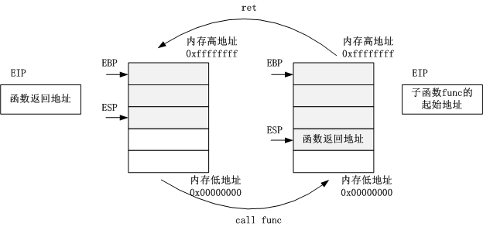
ret2libc的原理
正常调用函数的过程：
使用call func调用子函数func。
使用ret，返回主函数。

Slide 22
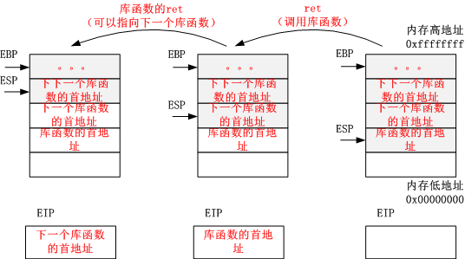
ret2libc的原理
ret2libc攻击过程（不考虑输入参数）：
利用内存漏洞，覆盖栈中的返回地址，利用ret跳转到库函数的首地址。
库函数使用ret试图返回，结果依然被控制，从而跳转到下一个库函数的首地址。

Slide 23
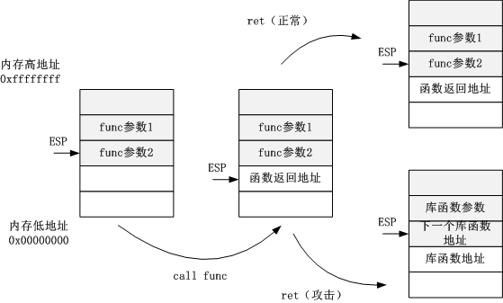
ret2libc的原理
ret2libc攻击过程（考虑输入参数）：在32位Linux系统中，函数参数放置在栈上。
利用ret跳转到库函数，相当于用ret实现了一个call。
注意：此时esp指向下一个库函数地址，当前库函数参数在esp的上面。

Slide 24
ret2libc攻击示例
示例的攻击目标：利用库函数，实现打开一个shell（非root用户权限）的功能。
寻找配件：
Linux的系统函数库glibc中有个system()函数，它可以通过/bin/sh命令去执行一个用户命令或者脚本。
可以利用system()函数来实现打开一个shell的功能。

Slide 25
ret2libc攻击示例
构造配件及输入：
首先，通过缓冲区溢出漏洞，将栈中函数返回地址覆盖为system()函数的地址。
当被调用的函数准备返回时，system()函数的地址被放入到EIP中。此时，需要准备好相应的参数，让系统执行system(“/bin/sh”)，从而开启一个shell。
示例攻击只有一个配件：system(“/bin/sh”)。

Slide 26
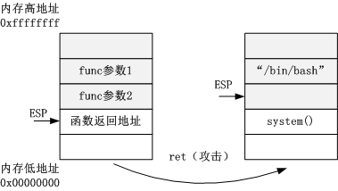
ret2libc攻击示例
ret2libc攻击：
子函数结束后执行ret指令，通过返回地址上的system()地址以及准备好的参数arg执行system(“/bin/bash”)函数，从而开启一个shell。
esp指向system()执行结束后的返回地址。

Slide 27
ret2libc攻击示例
实际攻击需要注意的地方：
1）需要关闭ASLR（一种内存地址随机化的防御机制，之后会详细讲解）。
2）获取system()函数地址的方法：由于已经关闭了ASLR，每次进程地址空间中system()函数的地址都是固定的，可直接通过gdb查看。
3）获取“/bin/sh”字符串地址的方法：Linux的每个进程地址空间中有一个环境变量SHELL，我们只要将这个环境变量的地址找到，就把它传给system()作为参数。由于ASLR已经关闭，故这个地址同样可以通过gdb直接找到。

Slide 28
ret2libc攻击的缺陷
ret2libc攻击的缺点：
需要知道库函数的地址。在实际系统中，库函数的地址是随机的，变化的。
问题：如果库函数地址是不固定的，那么正常程序是怎样来调用库函数的呢？
只能使用库函数已有的固定的功能，不够灵活。

Slide 29
GOT和PLT
在实际系统中，正常程序调用动态库函数，都是通过GOT和PLT来完成的。
GOT：Global Offset Table，全局偏移表。
用于存放动态库函数的实际地址。
GOT中保存的是地址数据，处于在程序的数据段。
PLT：Procedure Linkage Table，链接过程表。
用于存放查找GOT表的具体的代码。
PLT中保存的是代码，处于在程序的代码段。

Slide 30
GOT和PLT
简单说来，当程序调用某一个库函数时，先跳转到那个库函数对应的plt代码，plt负责找到库函数对应的got表项。
此时分两种情况：
1）若got表中存有对应库函数的有效地址，则直接跳转到该有效地址并执行；
2）若got表没有对应库函数的有效地址，则跳到动态链接代码resolver。由resolver负责查找对应库函数的有效地址，并完成got表的填充，然后再次调用对应的库函数。

Slide 31
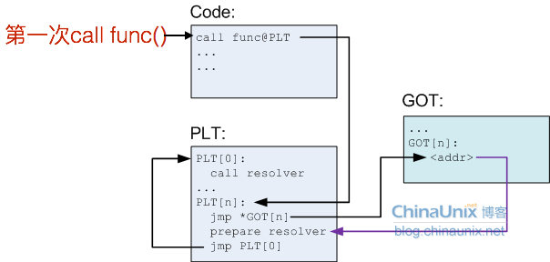
GOT和PLT
GOT和PLT简单介绍

Slide 32
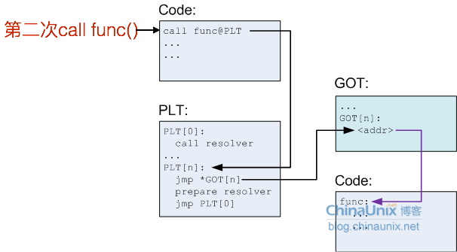
GOT和PLT
GOT和PLT简单介绍

Slide 33
ret2plt攻击
和正常程序一样，ret2libc攻击也可以通过GOT和PLT来调用库函数，称之为ret2plt攻击。
ret2libc攻击：
需要获知库函数的地址，然后让程序跳转到库函数执行。
ret2plt攻击：
不需要知道库函数的地址，只需要知道库函数对应的plt表项（func@plt）。而plt处于代码段，地址是固定的。
跳转到对应的plt表项，由got和plt负责跳转到库函数执行。
got和plt都保存在程序的可执行文件中，可以轻易获得。

Slide 34
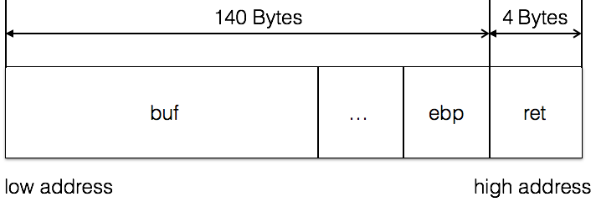
Ret2plt攻击－一个攻击实例
void vulnerable_function() {
char buf[128];
read(STDIN_FILENO, buf, 256);
}
int main(int argc, char** argv) {
vulnerable_function();
write(STDOUT_FILENO, "Hello, World\n", 13);
}

Slide 35
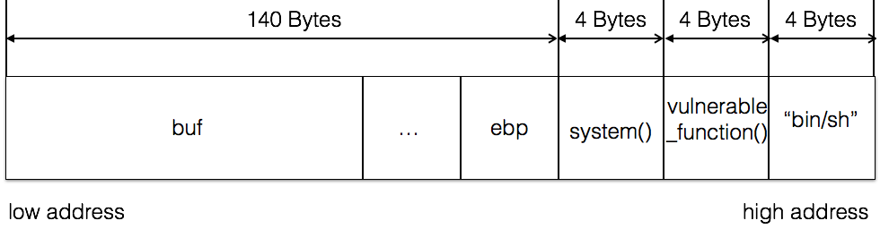
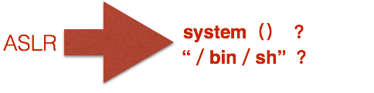
Ret2plt攻击－一个攻击实例
攻击目标：
1.函数返回时不回到main函数，而是执行system（“／bin／sh”）系统调用，打开一个shell。
2.打开shell后，程序返回回到venerable function，以使被攻击的系统难以察觉到自己已遭到攻击。
上图为攻击目标最理想的情况，但是由于随机化，无法获得system()的地址和/bin/sh的地址。

Slide 36
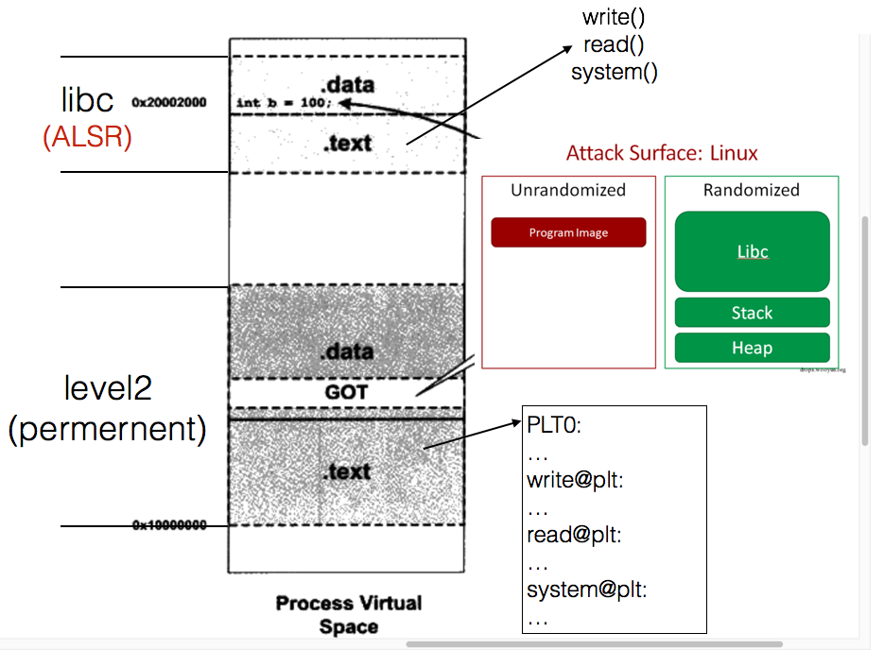
Ret2plt攻击－一个攻击实例

Slide 37
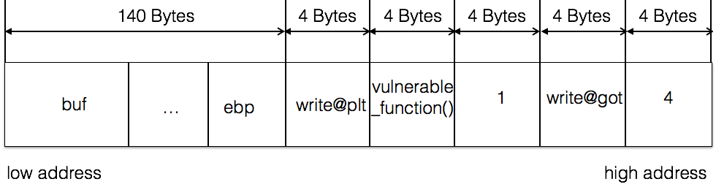
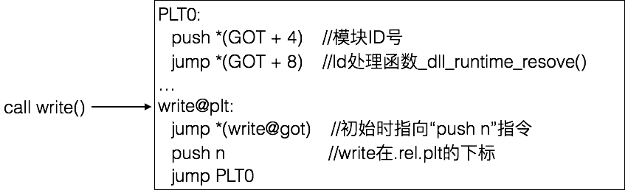
Ret2plt攻击－一个攻击实例
第一次溢出

Slide 38
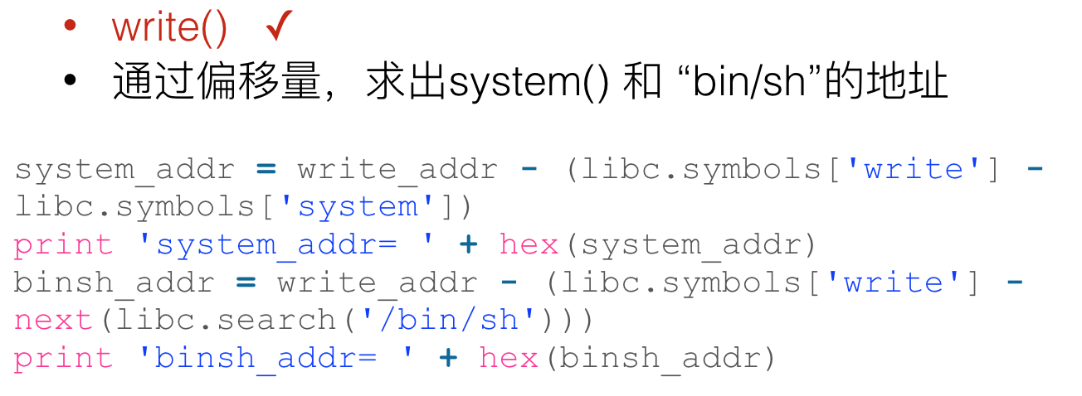
Ret2plt攻击－一个攻击实例
system() ✓
“bin/sh” ✓
第二次溢出

Slide 39
ret2libc攻击小结
ret2libc攻击小结：
以库函数为配件，以ret为配件之间的连接。
能够实现以任意参数调用任意库函数。
ret2plt和ret2libc的本质是一样，只不过ret2plt不需要知道库函数的具体地址。

Slide 40
ret2libc攻击小结
ret2libc和ret2plt都是通过压栈来传递函数参数，这也是i386架构（即x86）的调用约定。
但是，根据X86-64的调用约定，函数间传递参数不再以压栈的方式，而是以寄存器方式传递参数。
函数的前6个参数依次以通用寄存器rdi, rsi, rdx, rcx, r8和r9来传递。
随着x86-64的普及，ret2libc和ret2plt攻击逐渐失去了作用。
要么寻找额外的漏洞，控制通用寄存器来传递参数。
要么开发一种新的攻击方法。

Slide 41
主要内容
代码复用攻击
ret2libc
ROP
JOP
对代码复用攻击的防御
ASLR
CFI
总结

Slide 42
ROP简介
ROP是代码复用攻击的里程碑式的工作，标志着代码复用攻击的正式出现。
当时，NX已经提出，并逐渐开始在现实世界中大规模的推广，代码注入攻击逐渐受到了NX防御的限制。
因此，研究者于2007年提出了ROP攻击，标志着代码复用攻击正式代替代码注入攻击，成为了学术界研究的最主流攻击方法。

Slide 43
ROP的原理
ROP（Return-oriented programming），面向返回的编程方法。简单来说，就是以ret为结尾的代码片段作为配件，并以ret作为不同配件之间的连接。
ret2libc攻击：
以库函数为配件。
用ret进行连接。
ROP攻击：
以ret为结尾的代码片段为配件。
用ret进行连接。

Slide 44
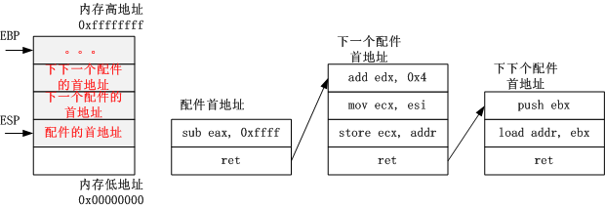
ROP的原理
利用栈溢出漏洞，覆盖栈上函数返回地址，从而控制ret跳转地址，连接多个以ret结尾的配件，构造配件链，最终实现ROP攻击。

Slide 45
ret的作用
攻击者特别喜欢利用ret进行攻击。
为什么选择ret？
因为ret指令的跳转目标是由栈上的内容决定的（函数返回地址）。
栈溢出是最为常用的内存漏洞，栈的内容很容易被攻击者所控制。
程序中ret指令的数量极多，能够轻易找到许多可用的配件。

Slide 46
ret的作用
攻击者特别喜欢利用ret进行攻击。
配件的参数如何控制？
ret指令前通常有一些pop指令。pop指令能够将栈上的数据弹出到对应的寄存器中。
利用ret前面的这些pop指令，实现对参数的控制（此时栈上数据已经被攻击者完全控制）。

Slide 47
ret的作用
攻击者特别喜欢利用ret进行攻击。
ret指令前的代码片段是否会因为功能单一，而无法实施预期的攻击目标呢？
很方便利用ret实现一连串的控制流劫持。
一段ret指令无法满足攻击的需求，但是可以控制ret指令跳到另一段ret指令序列。如果还达不到目标，再跳到另一段ret指令序列，直到达成攻击目的。
已经有研究充分证明了ROP方法是图灵完备的。也就是说，ROP可以复用系统中已有的代码实现任何逻辑功能。

Slide 48
ROP攻击的分析
ROP攻击的优点：
相对于ret2libc，ROP更加灵活。
ROP脱离函数，完全使用代码片段，对程序运行控制也更加精细。
ROP攻击的缺点：
过于依赖于ret指令
过于依赖栈溢出漏洞

Slide 49
ROP攻击－一个攻击实例
攻击目标为实现system(“echo success”) 这个函数调用。
在这里省去“寻找ret地址在栈上的位置”以及漏洞代码分析，直奔主题，如何构造ROP指令序列来实现攻击逻辑。

Slide 50
ROP攻击－一个攻击实例
1）首先，system()参数为“echo success”字符串的地址，而字符串是栈上注入的内容，那它的地址值应该等于%rsp + offset。
2）system()执行时，参数由rdi传递。在“retq”或者“call *reg”指令前找到行为特征与“%rdi = %rsp + offset”逻辑等价的指令序列：
0x7ffff7a610a3： lea 0x120(%rsp),%rdi
0x7ffff7a610ab： call %rax
3）将“echo success”字符串安排在%rsp + 0x120的位置。但是，后一条指令执行“call %rax”，需要在将%rax的值改为system()函数的地址。

Slide 51
ROP攻击－一个攻击实例
4）想将system()函数地址放到%rax相当容易，只需要在“retq”指令前找到“pop %rax”指令即可。最终发现如下指令片段：
0x7ffff7a3b076: pop %rax
0x7ffff7a3b077: pop %rbx
0x7ffff7a3b078: pop %rbp
0x7ffff7a3b0f9: retq

Slide 52
ROP攻击－一个攻击实例
5）于是，构建如下的ROP配件链:
配件1：
pop %rax //这里弹出system函数地址
pop %rbx
pop %rbp
retq //这里从栈中跳到下一个配件
配件2：
lea 0x120(esp), %rdi //需要安排好”echo success”位置，使得此时的rsp + 0x120刚好是字符串地址 call *%rax //调用system()，完成攻击。

Slide 53
ROP攻击－一个攻击实例
6）通过gdb得到：
system()函数的地址：0x7ffff7a61310
配件1的地址：0x7ffff7a3b076
配件2的地址：0x7ffff7a610a3
于是向栈中注入以下内容（从ret地址开始）:
高地址
0x7ffff7a3b076 | address of system(): 0x7ffff7a61310 | dummy1 （8 bytes) | dummy2 (8 bytes) | 0x7ffff7a610a3 | dummy3 (120 bytes) | “echo success”

Slide 54
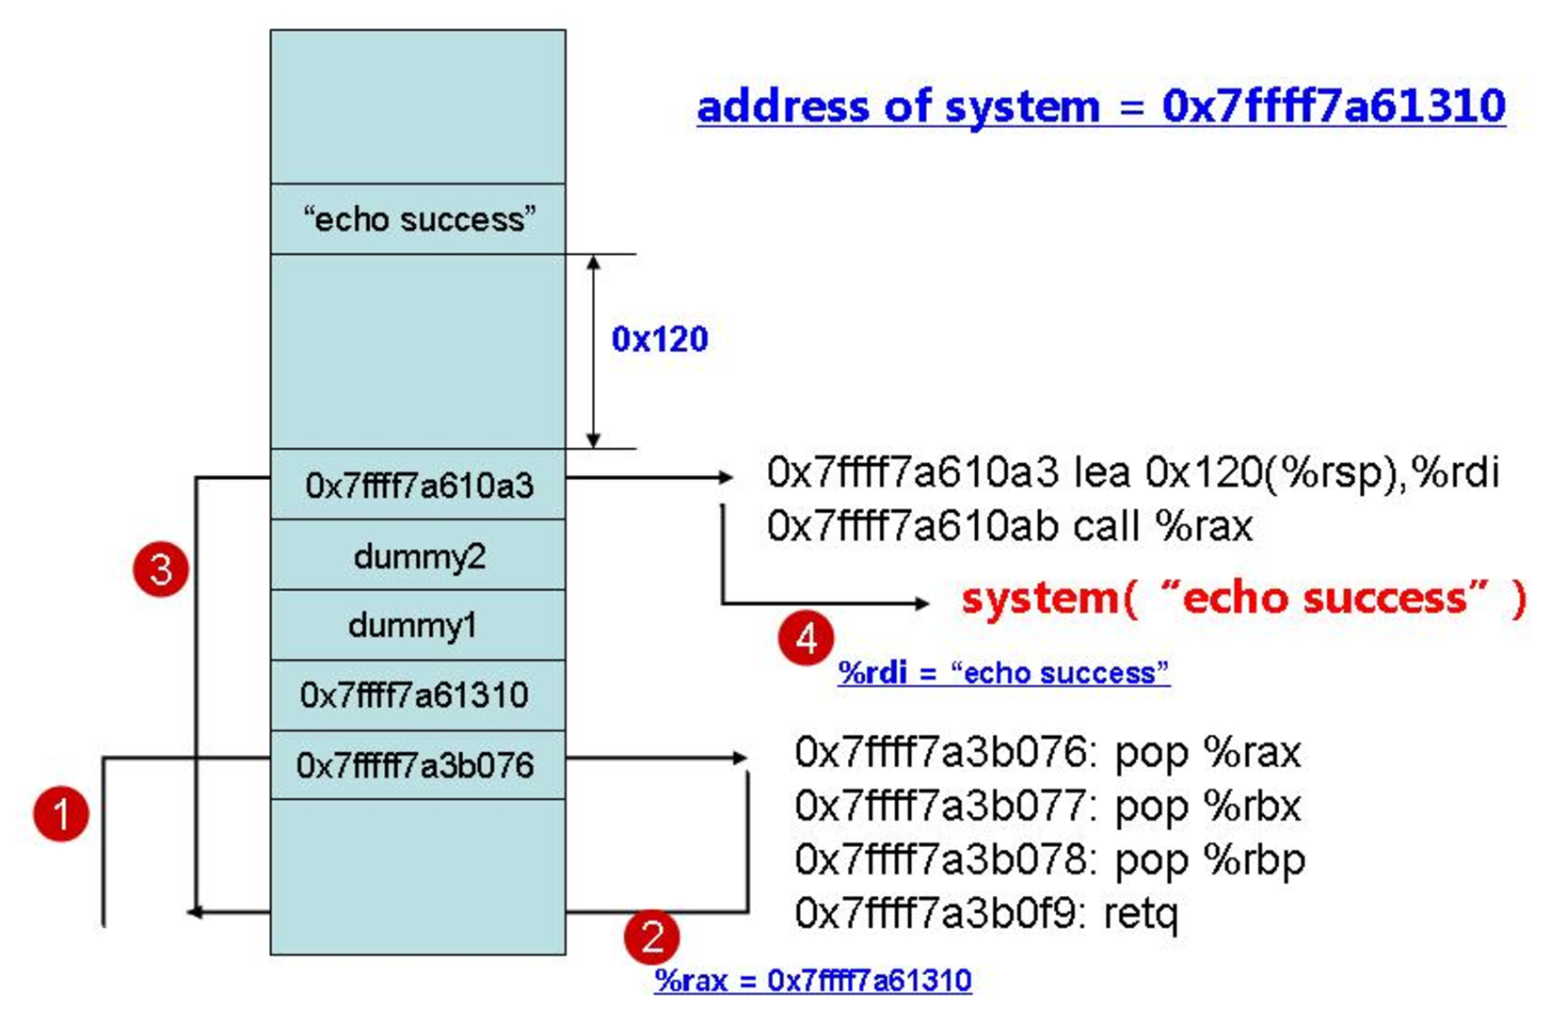
ROP攻击－一个攻击实例
指令的执行过程和栈注入内存布局：

Slide 55
ROP攻击小结
ROP攻击小结：
以ret为结尾的代码片段为配件，以ret为配件之间的连接。
以覆盖栈上数据来控制ret的跳转（配件的连接）。
是图灵完备的攻击方法。

Slide 56
主要内容
研究背景
代码复用攻击
ret2libc
ROP
JOP
对代码复用攻击的防御
ASLR
CFI
总结

Slide 57
JOP简介
自从ROP提出以后，研究者对代码复用攻击进行了深入的研究和分析。
间接跳转指令一共有ret，call和jump三种。
因此，2010年提出了JOP，使用jump作为配件的连接。
同样，以call作为配件链接的COP也是存在的。

Slide 58
JOP的原理
JOP（Jump-oriented programming），面向跳转的编程方法。简单来说，就是以jump为结尾的代码片段作为配件，并以jump作为不同配件之间的连接。
ROP攻击：
以ret为结尾的代码片段为配件。
用ret进行连接。
JOP攻击：
以jump为结尾的代码片段为配件。
用jump进行连接。

Slide 59

JOP的配件
JOP的配件以jump为结尾。想要控制jump的跳转目标，必须要控制通用寄存器。
常见的方法是利用pop指令和load指令。
通过栈溢出控制栈上的数据，然后利用pop指令，将栈上的数据弹出到通用寄存器中。
通过修改内存数据，利用load指令，将内存数据存入通用寄存器中。

Slide 60
JOP的配件分类
JOP的配件分为两大类：
功能配件(functional gadget)
完成某种特定功能的代码片段，且以间接跳转指令结尾。相当于ROP中的普通配件。
当功能配件执行完成后，需要跳回调度配件。
调度配件(dispatcher gadget)
充当程序EIP的作用，实现控制流的转移。
负责组织功能配件的执行。

Slide 61
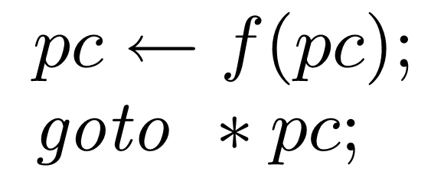
JOP的调度配件
为了完成调度功能，调度配件应该具有以下特征：
调度配件能够控制ip。
调度配件能够跳转到可控的内存地址。
pc（program counter）是程序计数器，也就是ip，指令寄存器。
简单来说，调度配件就是用来计算并跳转到下一个功能配件对应的地址。

Slide 62
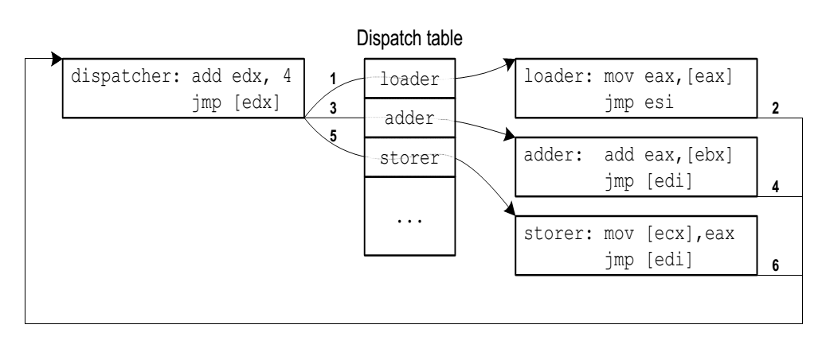
JOP的调度配件
如果一个调度配件的 f(pc) = pc + 4，那么就可以利用这个调度配件来管理JOP配件的具体运行和连接。

Slide 63
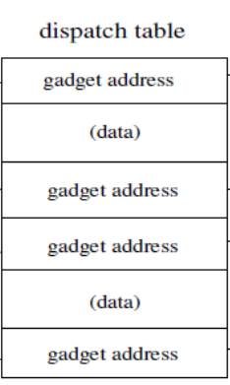
JOP的配件调度表
配件调度表（dispatch table），用于存放配件的地址和参数。调度表可以存放在内存的任意可写区域，不一定在栈上。

Slide 64
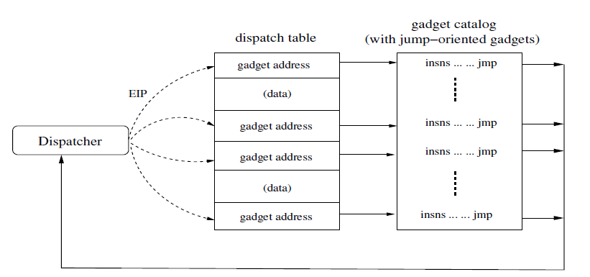
JOP的攻击过程
JOP攻击的具体过程：
1）攻击者向进程内存中注入调度表，跳转到调度配件。
2）由调度配件从调度表中获取功能配件的地址，跳转到功能配件执行。
3）功能配件从调度表中获取所需数据，执行完操作后，返回调度配件。

Slide 65
JOP的攻击过程
JOP可以循环，但是无法自动启动。
将JOP攻击过程分为两个部分：
JOP的初始化：利用其它漏洞，注入调度表，配置必要寄存器，跳转到调度配件。
JOP的循环过程：调度配件->功能配件->调度配件->功能配件。。。

Slide 66
JOP分析
优点：
JOP用jump替代了ret，不需要使用ret，攻击更加隐蔽。
JOP的配件调度表可以存放在内存其他位置，如堆。
缺点：
JOP更加复杂，构造JOP链难度更大。
JOP无法自动启动，需要一个初始化的过程。

Slide 67
JOP攻击示例
环境：Ubuntu 16.04, 64位
工具：ROPGadget，用于寻找可用的配件
目标：利用JOP攻击执行系统调用execv(“/bin/sh”)。
系统调用号为0x3b，将系统调用号保存到寄存器rax中。
参数“/bin/sh”保存在rdi寄存器中。
rdx和rsi中置0

Slide 68
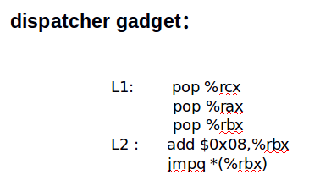
JOP攻击示例
调度配件（包含JOP的初始化过程）
其中rax,rcx指向调度器配件，rbx指向调度表
前3个pop是对这三个寄存器进行初始化
add和jmp指令是不断从调度表中取地址，循环调用功能配件

Slide 69
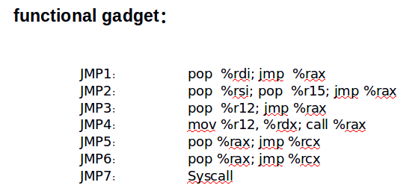
JOP攻击示例
功能配件
共有7个功能配件
每一个功能配件实现对寄存器的赋值，并通过jmp或call指令返回调度器配件

Slide 70
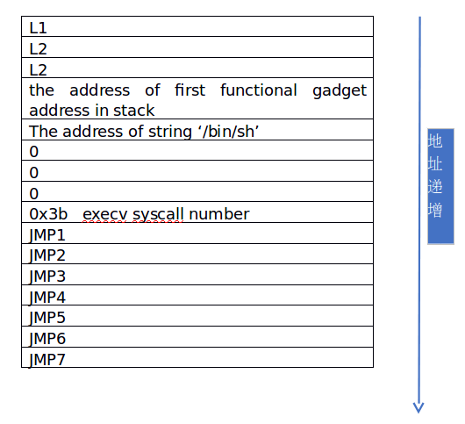
JOP攻击示例
调度表
此调度表存放在栈中，
当然也可存放于内存的
其他可写区域
其中L1，L2，
JMP1--7均表示
配件的地址

Slide 71
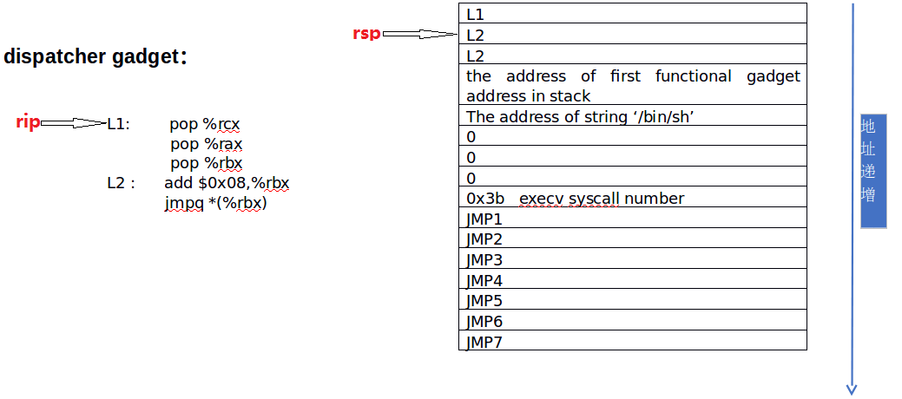
JOP攻击实例
以上介绍了本次攻击所需的调度配件，功能配件，调度表。
JOP的基本攻击流程：
首先，通过缓冲区溢出漏洞使得rip指向L1，开始执行调度器配件

Slide 72
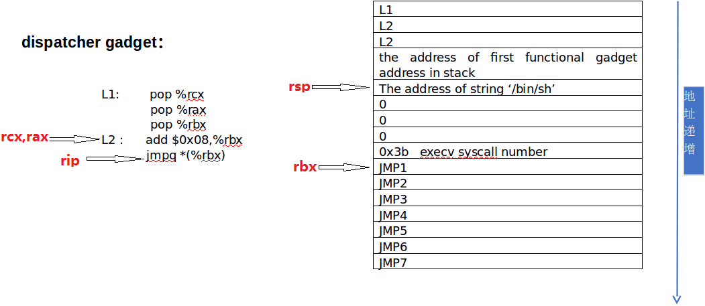
JOP攻击实例
jop的基本攻击流程
执行完3个pop指令和add指令之后，rcx,rax指向L2，rbx指向栈中JMP1

Slide 73
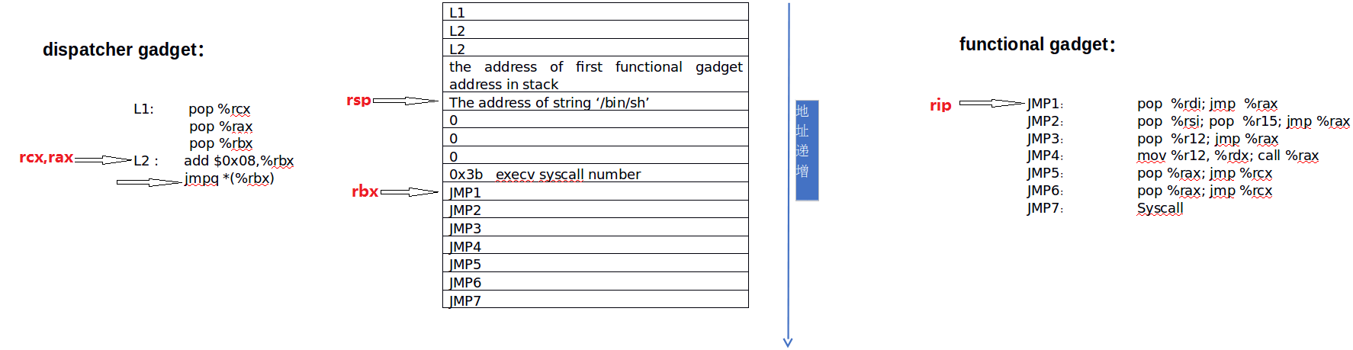
JOP攻击实例
jop的基本攻击流程
执行jmpq *(%rbx)指令，跳到第一个功能配件JMP1

Slide 74
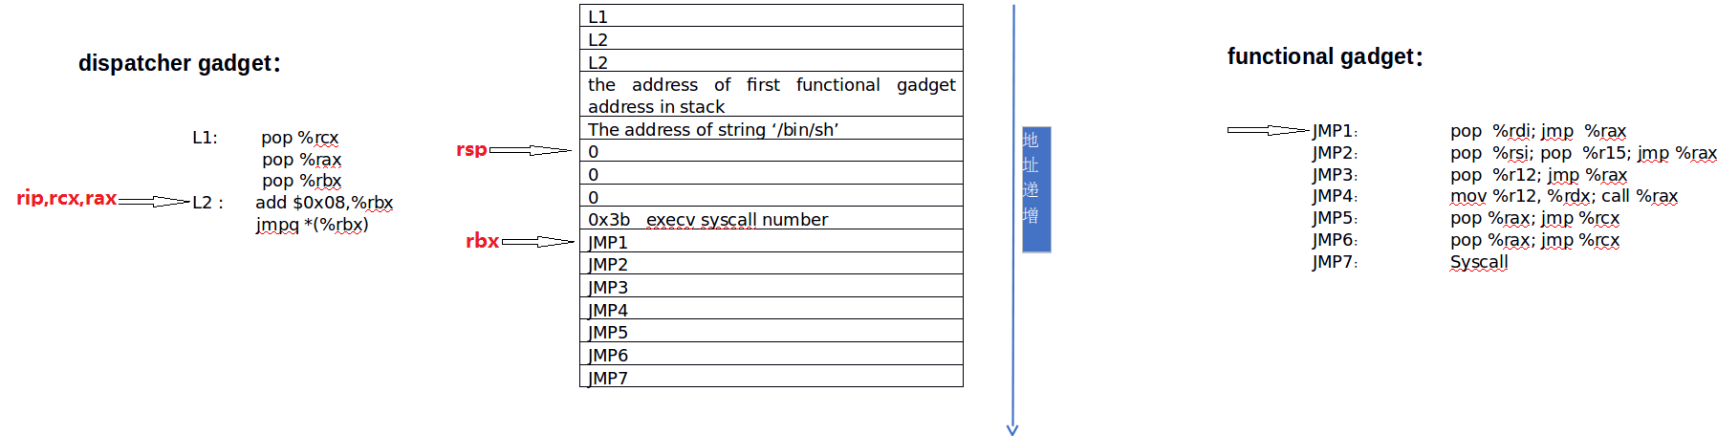
JOP攻击实例
jop的基本攻击流程
执行第一个功能配件pop %rdi，此时rdi寄存器指向字符串”/bin/sh”
然后，执行jmp %rax，跳回调度器配件。

Slide 75
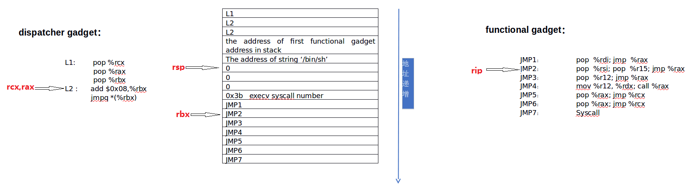
JOP攻击实例
jop的基本攻击流程
执行调度器配件add $0x08,%rbx，将rbx加8指向下一个地址
执行jmp *(%rbx)，跳到第二个功能配件执行

Slide 76
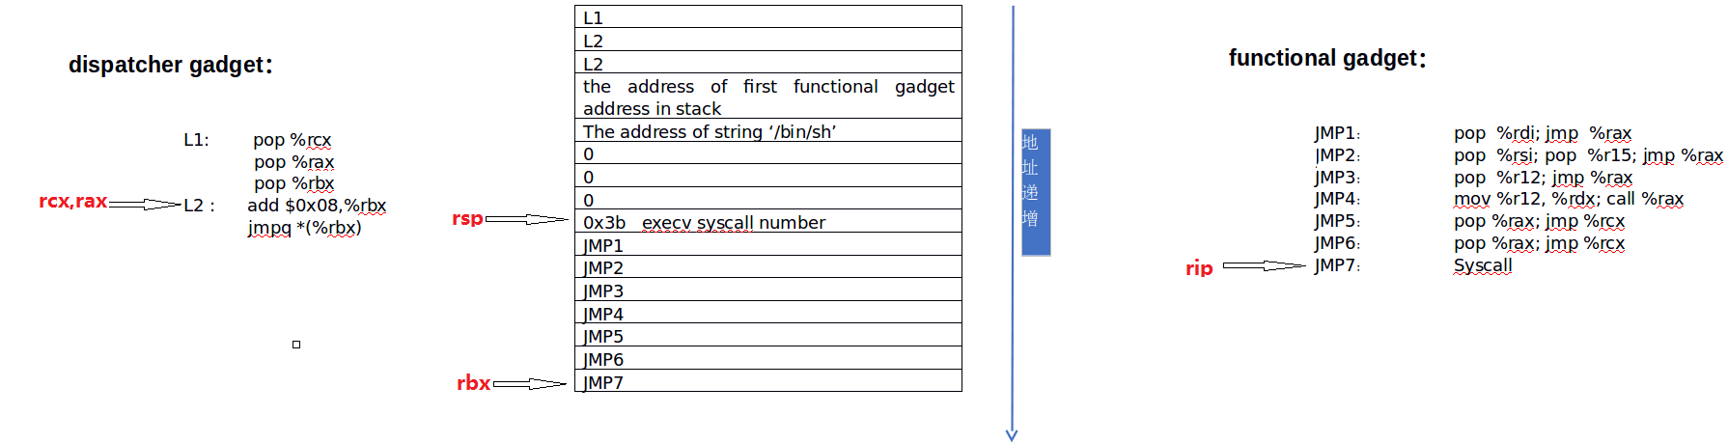
JOP攻击实例
jop的基本攻击流程
按照以上攻击流程，调度配件从调度表中获取功能配件的地址，然后跳到功能配件执行；功能配件从调度表中获取所需数据，执行完操作后，返回调度器配件。如此循环执行，直到完成攻击。

Slide 77
JOP攻击实例
jop的基本攻击流程
每一个功能配件都完成一定的操作，最终使得：
寄存器rdi指向字符串”/bin/sh”
寄存器rdx和rsi置0
寄存器rax存放execv系统调用号0x3b
执行完所有的功能配件之后，通过最后一个功能配件syscall指令执行系统调用execv(“/bin/sh”)，jop攻击完成。

Slide 78
JOP攻击小结
JOP攻击小结：
以jump为结尾的代码片段为配件，以jump为配件之间的连接。
有专门的调度配件，有专门的调度表负责配件之间的连接和参数设置。
也是图灵完备的攻击方法。

Slide 79
代码复用攻击小结
代码复用攻击基本类型和对应配件类型：
ret2libc：以库函数为配件
ROP：以ret结尾代码片段为配件
JOP：以jump结尾代码片段为配件
COP：以call结尾代码片段为配件
在实际环境中，不需要过于关注攻击的名称，可以混合使用，将不同类型的配件结合起来。通常以ROP为统称。
需要注意的是，不同配件利用方法有所不同，需要仔细的配置。

Slide 80
主要内容
研究背景
代码复用攻击
ret2libc
ROP
JOP
对代码复用攻击的防御
ASLR
CFI
总结

Slide 81
代码复用攻击的特征
代码复用攻击和程序正常执行的最本质区别是代码执行的顺序，即控制流不同。
代码复用攻击完全改变了程序执行顺序，需要在系统已有代码中不断跳转。
根据代码复用攻击的特征，研究者提出两种主要的防御思路：
随机化方法。
异常行为检测。

Slide 82
代码复用攻击的防御
代码复用攻击的防御方法：
随机化方法：
代码复用攻击由配件链组成，配件是系统中已有的代码片段。因此，代码复用攻击需要获知系统中代码的具体地址。
如果将系统中代码地址随机化，攻击者就无法找到对应配件的真实地址，从而无法进行攻击。
最典型的随机化方法就是ASLR，Address Space Layout Randomization（地址空间布局随机化）。

Slide 83
代码复用攻击的防御
代码复用攻击的防御方法：
异常行为检测：
代码复用攻击的代码执行顺序和正常程序顺序完全不同。
因此，可以分析检测程序执行过程，如果发现程序执行过程和正常过程不同，就认为发生了攻击。
最典型的异常行为检测方法就是控制流完整性，（Control-Flow Integrity，CFI）。

Slide 84
主要内容
研究背景
代码复用攻击
ret2libc
ROP
JOP
对代码复用攻击的防御
ASLR
CFI
总结

Slide 85
进程的内存布局
操作系统每次加载进程和动态链接库时，进程和动态链接库的基地址都加载到固定的内存地址，即程序每次运行时虚拟地址空间布局都是一模一样的。
因此，攻击者能够很轻易的获知程序的整个内存布局，知道程序代码的具体地址，知道栈中数据的具体排布。

Slide 86
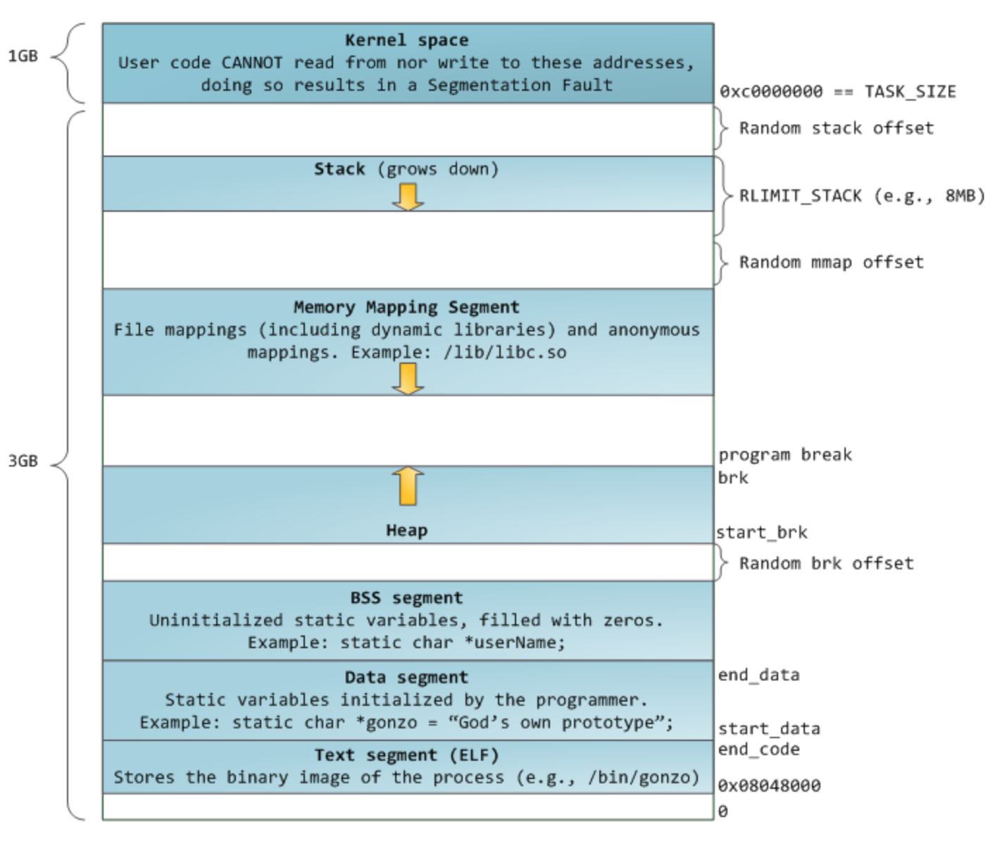
32位环境下典型内存布局
内核空间
栈
共享链接库
堆
静态数据区
代码区

Slide 87
攻击的需求
无论是代码注入攻击，还是代码复用攻击，都需要知道进程的内存布局。
代码注入攻击，需要获知函数返回地址在栈中的具体位置，还需要知道注入代码的首地址。
代码复用攻击需要知道每一个配件的具体地址。
如果进程每次运行，其内存布局是一样的。那么，只需要先运行一次程序，利用gdb等获得程序内存布局。
之后，就可以一直根据已知的内存布局进行攻击。

Slide 88
ASLR的原理
ASLR，Address Space Layout Randomization（地址空间布局随机化），就是将进程的内存地址空间随机化的一种方法。
ASLR通过对堆、栈、共享库映射等线性内存区域布局的随机化，防止攻击者直接定位攻击代码位置，从而增加攻击者预测目的地址的难度。

Slide 89
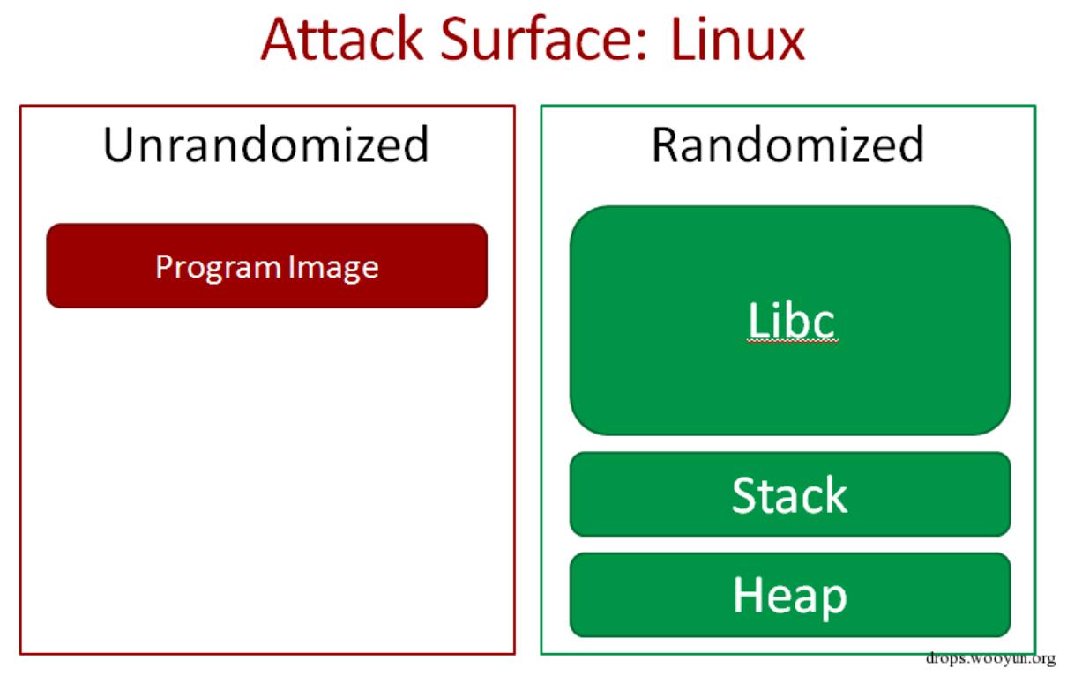
ASLR的原理
ASLR是一种位于操作系统的安全机制，已经被主流的操作系统实现，如Linux系统。
通常来说，系统自动进行地址随机化的只有进程的堆、栈、以及库函数。
若要使代码段也进行地址随机化，在Linux系统中，使用GCC编译时需要加“--pie”选项。
由于ASLR的开启，相同程序再次被执行后，其地址空间不会和之前的一次完全一样。

Slide 90
代码段的随机化
代码段的随机化PIE（Position Independent Executables）
代码段随机化需要在编译的时候开启PIE选项，将程序编译成位置无关代码，并链接为ELF共享对象，使其每次加载的时候地址都不一样。
gcc –fpie –pie –o hello hello.c
-fpie选项在编译时使用
-pie选项在链接ld时使用

Slide 91
PaX：ASLR的一个实例
PaX是Linux操作系统的一组安全补丁，其中就包含了ASLR的实现。
PaX将用户内存地址空间分为三个部分：executable，mapped，stack，每个区域在映射的时候偏移一个随机变量。
Executable：16bit随机化（X86）
Program code，uninitialized data， initialized data
Mapped：16bit随机化
Heap，dynamic libraries，thread stacks，shared memory
Stack：24bit随机化
Main user stack

Slide 92
PaX：ASLR的一个实例
PaX，Stack：用户栈地址随机化
内核创建进程时会调用execve()系统调用，此时便会创建用户栈，通常情况下用户栈映射的虚拟地址是0xBFFFFFFF，PaX则为其产生一个随机的基地址。
PaX同时随机化其分配的区间长度。

Slide 93
PaX：ASLR的一个实例
PaX，Stack：内核栈地址随机化
Linux为每个进程分配内核栈，当系统调用、中断和异常陷入内核时使用。
PaX随机化每个进程的内核栈指针
5bit随机化
每次系统调用随机化都不同
用户栈只在进程第一次被调用时随机化

Slide 94
PaX：ASLR的一个实例
PaX：mmap随机化，即堆空间的随机化
Linux为每个进程分配堆空间时会调用do_mmap()函数，其会在进程非映射区寻找第一个足够大的区间分配给该进程。
PaX在其寻找新区间之前在其所要分配的基地址上加入了一个随机变量delta_mmap。
16bit随机化

Slide 95
PaX：ASLR的一个实例
PaX：可执行区随机化
将每个ELF二进制文件的映射区间随机化
若是二进制文件被链接时设置了其固定的加载地址，省略了其可重定位信息
PaX将该二进制文件映射到固定区，但将其属性设为不可执行，并随机创建了一份可执行的拷贝镜像
访问固定映射区时会产生page fault
若是安全的，则page handler会将其重定向到那份拷贝的镜像

Slide 96
ASLR的分析
优点：
简单有效，损耗很小，防御效果不错
缺点：
ASLR只在进程加载时进行一次随机化，之后整个程序运行过程，内存空间排布保持不变，容易被内存信息泄露破解。
ASLR只随机化了整个segment的基地址，它们内部的相对位置却没有变，攻击者可以通过一个已知地址信息推导出segment中其他信息。

Slide 97
ASLR小结
本节介绍的ASLR是最经典的最基本的随机化方法，由于原理简单、防御效果好，已经被主流操作系统所采用。
目前，随机化防御方法仍然是目前热门的研究方向之一。
围绕破解或增强随机化防御方法的研究有很多，下一讲会进一步介绍。

Slide 98
主要内容
研究背景
代码复用攻击
ret2libc
ROP
JOP
对代码复用攻击的防御
ASLR
CFI
总结

Slide 99
异常行为检测
前提：代码复用攻击和正常程序的执行过程差别很大。
问题：代码复用攻击和正常程序执行有哪些非常明显的差别？

Slide 100
CFI的原理
CFI（Control-Flow Integrity，控制流完整性），在2005年被首次提出。
首先，通过分析正常程序行为，得到正常程序的控制流图。
然后，分析当前程序行为，判断当前程序的控制流是否符合正常。
如果不符合，则认为发生了异常，需要终止程序运行。

Slide 101
CFI的实现
静态分析：
首先，通过静态程序分析预先得出程序的 控制流图（control flow graph，CFG）。
CFG包含了程序中每一个间接跳转指令的所有可能的目标。
Instrumentation（插桩）：
通过重写可执行的二进制代码对程序进行插桩来实现运行时检查。
运行时检查要确保程序的运行要始终符合静态分析出的CFG。

Slide 102
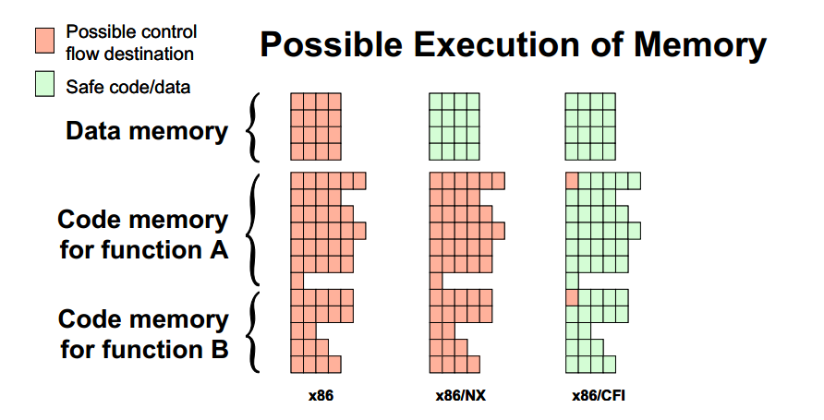
CFI的作用
限制程序的控制流向。

Slide 103
静态分析
静态分析主要针对间接跳转，不考虑直接跳转。
CFI为每一个间接转移指令（包括间接跳转、间接调用、和函数返回指令）的源和目标加入一个标记，只有标记匹配才可以跳转。
标记是一个常数，嵌入在程序的二进制机器码中。
标记不是秘密的，但必须是唯一的。
如果CFG中同一个源可以跳转到两个目标，则这两个目标是等价的。
等价的目标标记是相同的。
也就是说，一个标记代表一个CFG的等价类。

Slide 104
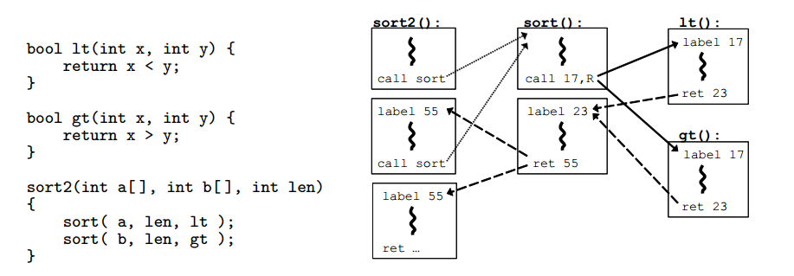
静态分析

Slide 105
插桩
通过重写可执行的二进制代码对程序进行插桩来实现运行时检查。
运行时检查要确保程序的运行要始终符合静态分析出的CFG。
每当有指令转移控制流时，转移的目标必须是由CFG所允许的目标。
对二进制代码进行插桩，运行时检查跳转指令的标记与跳转目标的标记是否匹配。
目标：防止任意代码注入以及非法的控制流转移
攻击者即使完全控制了进程的地址空间也可以保证程序运行的安全。

Slide 106
CFI: Example of Instrumentation
Original code
Instrumented code
Abuse an x86 assembly instruction to
insert “12345678” tag into the binary
Jump to the destination only if
the tag is equal to “12345678”

Slide 107
CFI分析
CFI和ASLR是目前针对代码复用攻击最主要的两种防御方法，是学术界研究的热点。
但是，CFI仅仅是一个学术上的研究，还没有在实际系统中被应用。
CFI实现过于复杂。
需要静态分析，获得控制流图CFG。
需要二进制插桩，修改二进制文件。
CFI性能损耗很大，需要实时监控和分析每一个间接跳转是否合法。

Slide 108
CFI分析
优点：
抓住了代码复用攻击的一个本质特征，防御效果很好。
可以有效防止基于非法控制流转移的攻击，包括代码注入攻击和代码复用攻击。
缺点：
实现复杂，性能损耗过高，因此实用性不高，没有被真实系统采用
难以生成一个绝对精确的CFG
对于不违反程序CFG的攻击无能为力

Slide 109
CFI小结
本节介绍的CFI是异常行为分析最基本的防御方法。
目前，CFI也是安全领域研究的热点之一，启发了许多基于控制流的防御方法。
围绕破解或优化基于控制流的防御方法的研究有很多，下一讲会进一步介绍。

Slide 110
主要内容
研究背景
代码复用攻击
ret2libc
ROP
JOP
对代码复用攻击的防御
ASLR
CFI
总结

Slide 111
总结
介绍了代码复用攻击的基本原理和过程，并且介绍了几种经典的代码复用攻击方法。
ret2libc，以库函数作为配件。
ROP，以ret为配件链接。
JOP，以jump为配件链接。
针对代码复用攻击的特征，介绍了经典的代码复用攻击防御方法
ASLR，随机化防御的代表性方法，已被实际系统采用。
CFI，异常行为检测的代表性方法。

Slide 112
总结
攻击和防御总是针锋相对，互相促进。
对于ASLR和CFI等防御方法，研究者提出了新的代码复用攻击方法。
针对随机化防御的JIT+代码复用攻击
针对粗粒度CFI的代码复用攻击
COOP和FOP
同样，研究者也提出更加强大的防御方法，和更加简单实用的防御方法。
粗粒度CFI
CPI

Slide 113
作业：经典论文阅读
经典代码复用攻击：
ROP：The Geometry of Innocent Flesh on the Bone: Return-into-libc without Function Calls (on the x86)，CCS 2007
JOP：Jump-Oriented Programming: A New Class of Code-Reuse Attack，ASIACCS 2011
对代码复用攻击的防御：
ASLR：On the effectiveness of address-space randomization，CCS 2004
CFI：Control-Flow Integrity，CCS 2005

